Slide 1
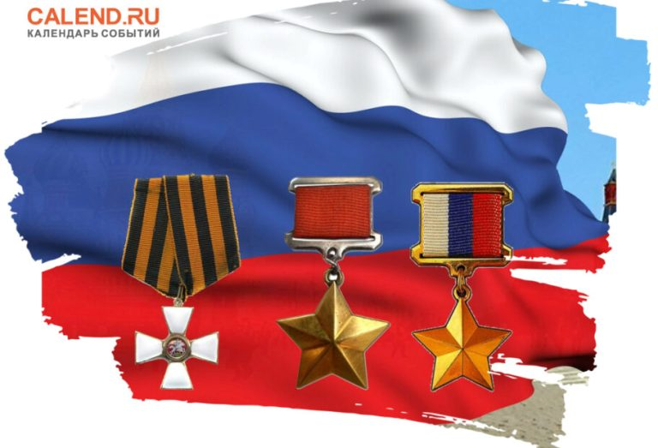
9 декабря – День героев Отечества

Slide 2
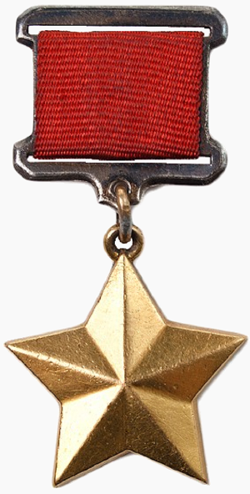
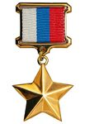
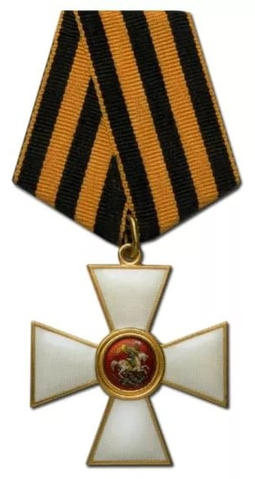
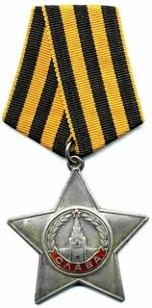
В России 9 декабря чествуют
Героев Советского Союза,
Героев Российской Федерации,
кавалеров ордена Святого Георгия Победоносца,
обладателей трех степеней ордена Славы.

Slide 3
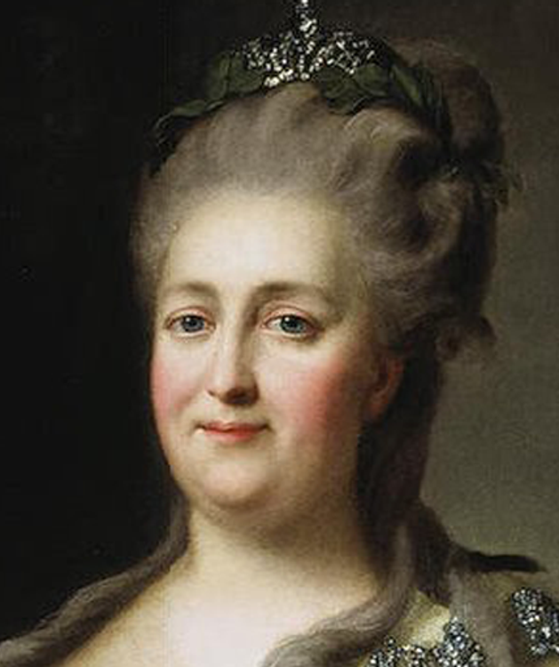
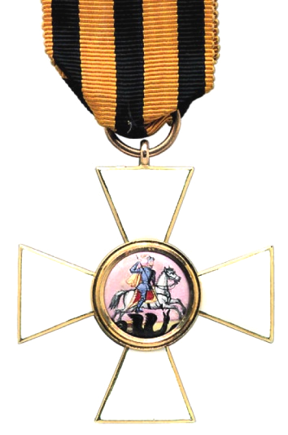
Свою историю праздник ведёт ещё с 18 века. Эта декабрьская дата приурочена к выдающемуся событию эпохи правления императрицы Екатерины II – в 1769 г. она учредила орден Святого Георгия Победоносца. В те годы этим орденом награждались воины, проявившие в бою доблесть, отвагу и смелость.

Slide 4
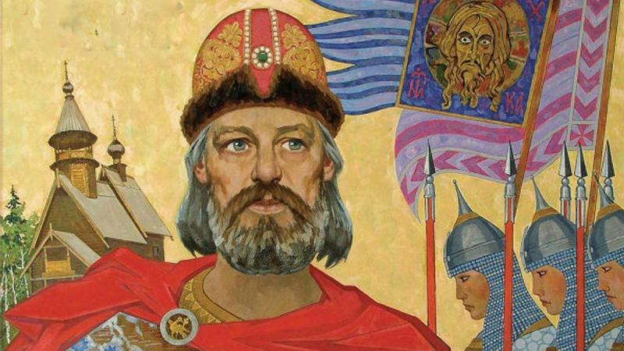
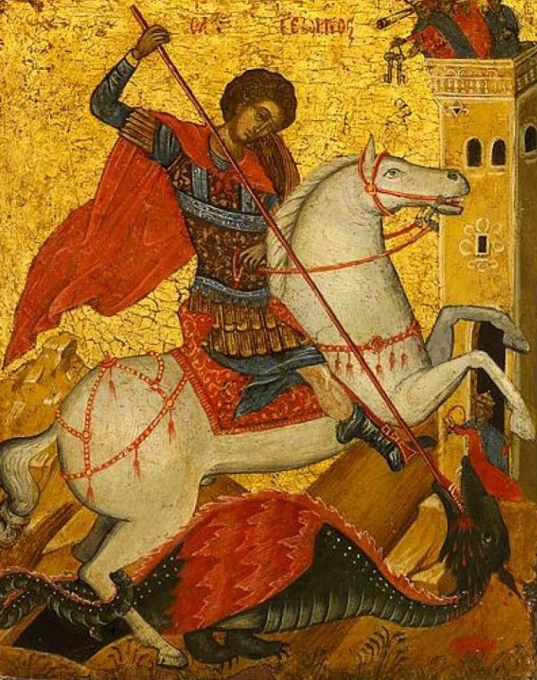
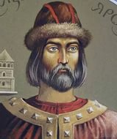
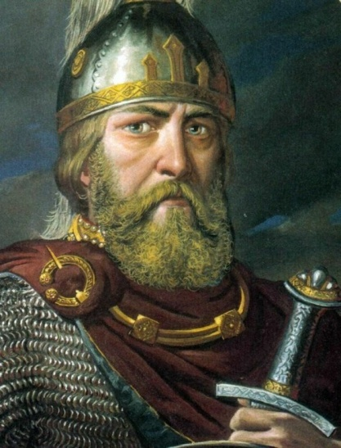
Святой Георгий Победоносец почитается покровителем и защитником земли Русской. Святой Георгий Победоносец был ангелом и покровителем нескольких строителей русской государственности и русской военной мощи: князя Ярослава Мудрого, основателя Москвы Юрия Долгорукого, великого князя Владимира Юрия Всеволодовича.

Slide 5
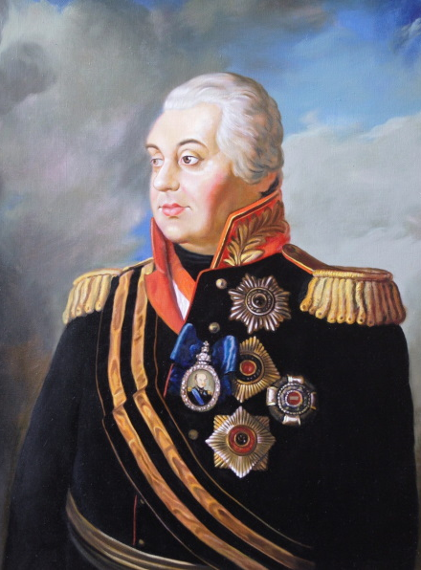
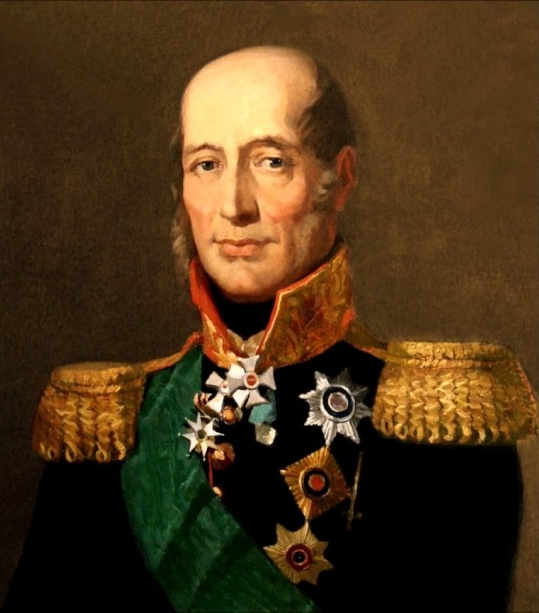
Орден Святого Георгия имел 4 степени отличия, из которых первая была наивысшей. Известно, что кавалерами всех четырёх степеней стали четыре человека, среди которых великие русские полководцы Михаил Кутузов и Михаил Барклай-де-Толли. Екатерина II удостоила и себя этой награды в честь учреждения ордена.

Slide 6
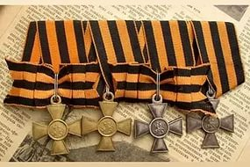
С 1849 года имена кавалеров орденов Святого Георгия заносились на мраморные доски в Георгиевском зале Кремля. За всю дореволюционную историю знаками ордена 1 степени были отмечены 25 человек, 2 степени – 125 человек, а 3 степени – 650.

Slide 7
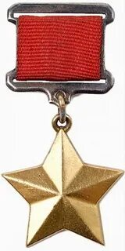
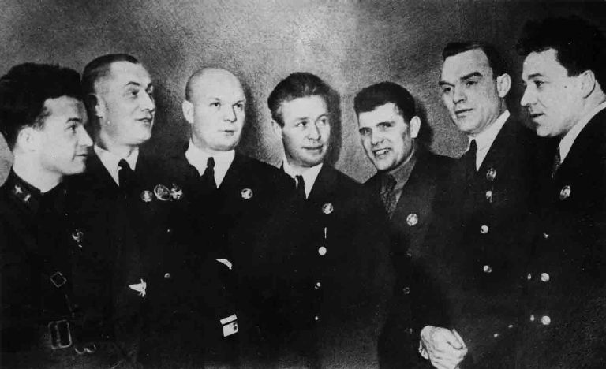
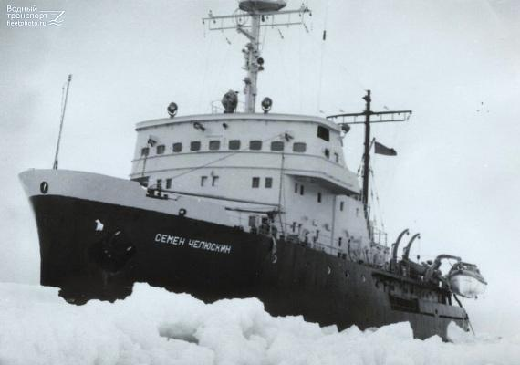
В Советском Союзе в апреле 1934 г. было учреждено Звание Героя Советского Союза. И первыми Героями были семь летчиков, спасших со льдины в Чукотском море экипаж ледокола «Челюскин».

Slide 8
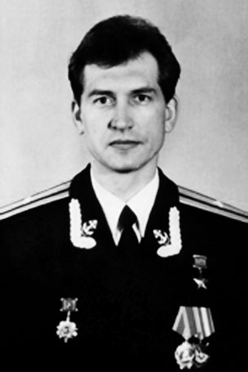
Последним Героем СССР стал военный акванавт капитан 3-го ранга Анатолий Солодков, совершивший в 1991 г. рекордное погружение на глубину 120 метров.
Всего этого высокого звания удостоены свыше 13 тысяч человек.

Slide 9
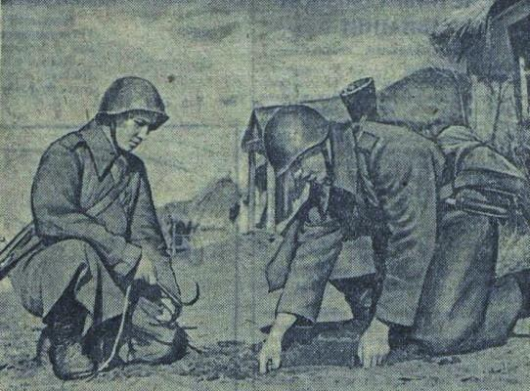
8 ноября 1943 года в СССР был учрежден орден Славы. Он предназначался для награждения рядового и сержантского состава. Первым кавалером ордена 3-й степени был сапер Василий Малышев.

Slide 10
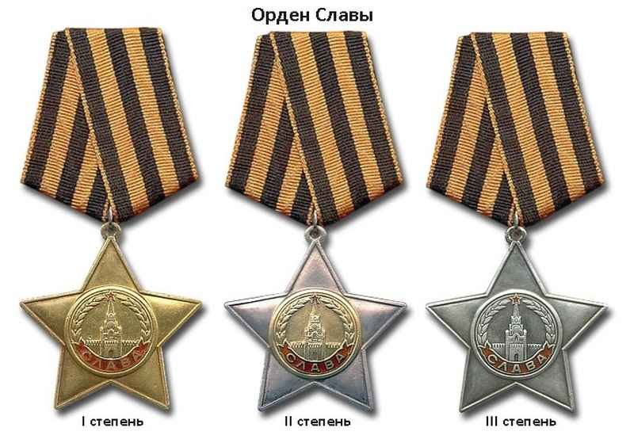
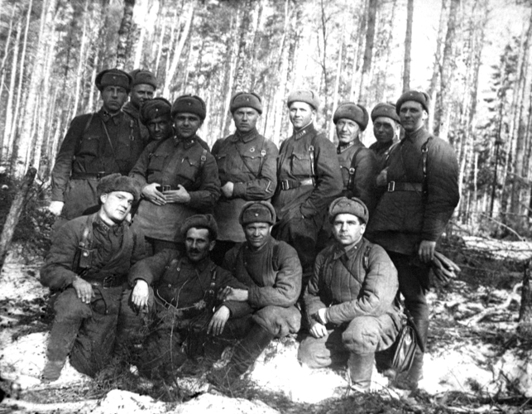
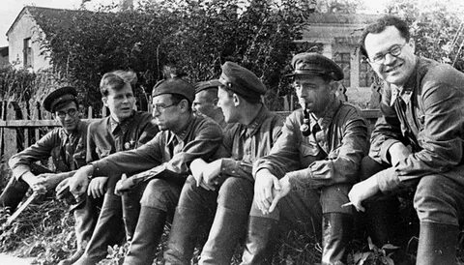
До 1945 года кавалерами Ордена Славы 3-й степени стали 980 тысяч человек, 2-й степени – 46 тысяч, а полными кавалерами – 2 тысячи 562 человека.

Slide 11
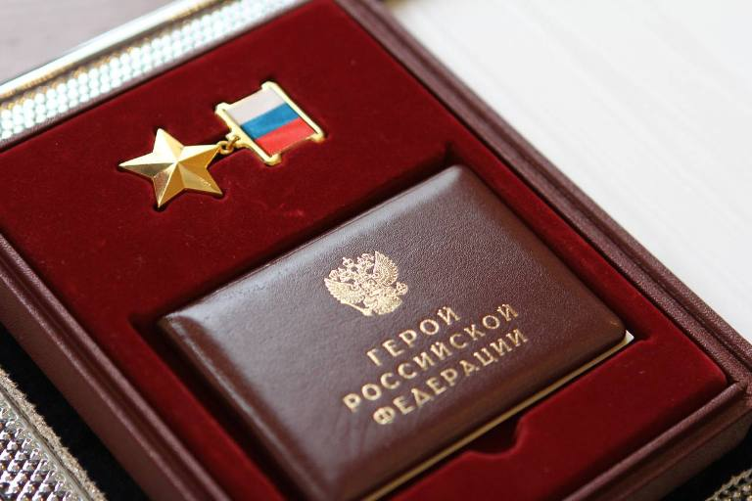
Герой Российской Федерации и знак особого отличия – медаль «Золотая Звезда» были установлены 20 марта 1992 г.
Герой России – звание, присваиваемое за заслуги перед государством и народом, связанные с совершением геройского подвига.

Slide 12
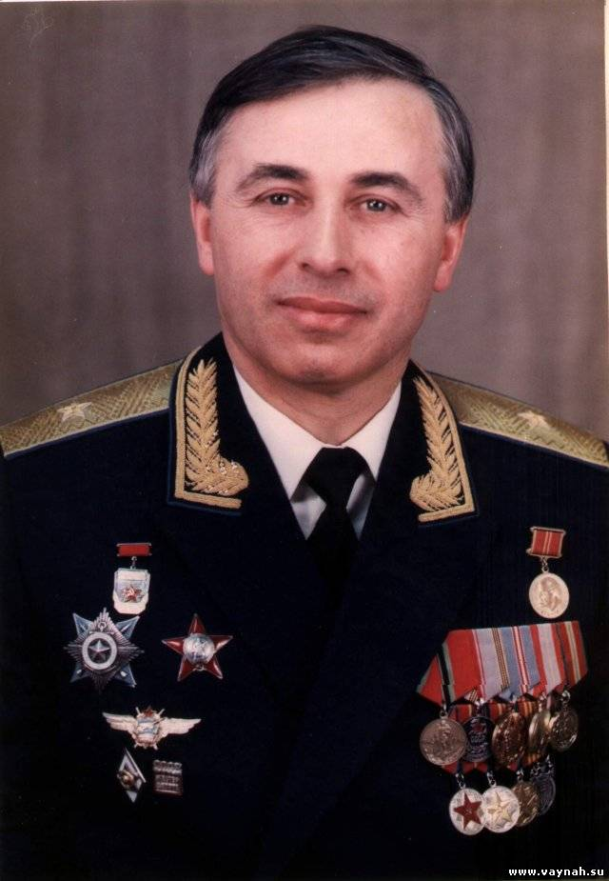
Первым удостоен звания Героя РФ стал начальник Липецкого центра боевой подготовки лётного состава генерал-майор авиации Суламбек Сусаркулович Осканов(указ Президента РФ № 384 от 11 апреля 1992 г.–награжден посмертно). При выполнении 7 февраля 1992 г. лётного задания на самолёте МиГ-29 произошёл отказ техники, и генерал Осканов ценой своей жизни предотвратил падение самолёта на населённый пункт.
Вдове С.С. Осканова была вручена медаль «Золотая Звезда» №2, потому что решили, что Герой России №1 должен был быть живым.

Slide 13
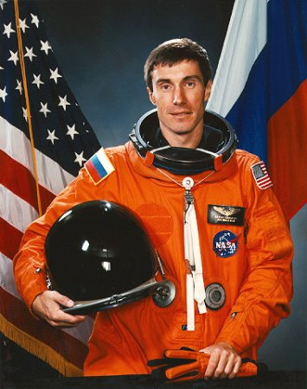
Медаль «Золотая Звезда» №1 была вручена лётчику-космонавту С. К. Крикалёву за выполнение длительного космического полёта на орбитальной станции «Мир». Звание Героя Российской Федерации ему было присвоено указом Президента РФ в этот же день (11 апреля 1992 года), но более поздним указом (№387).

Slide 14
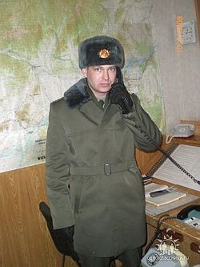
С.А. Солнечников – Герой РФ (2012).
Российский офицер, майор войск связи, ценой своей жизни спасший подчинённых ему солдат при взрыве боевой гранаты.

Slide 15
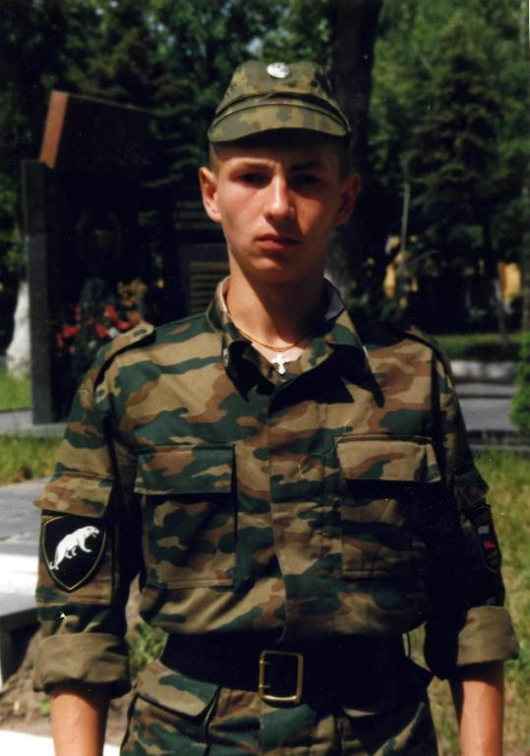
Майор С. Солнечников совершил свой подвиг ровно через десять лет после такого же подвига Героя России сержанта С.А. Бурнаева.
28 марта 2002 года во время спецоперации в городе Аргун Чеченской Республики Сергей Бурнаев закрыл своим телом брошенную боевиками гранату и погиб так же, защищая своих товарищей.

Slide 16
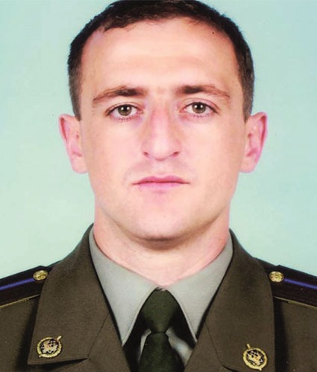
А. А. Туркин – офицер Управления «Вымпел» Центра специального назначения Федеральной службы безопасности Российской Федерации, лейтенант, погибший при освобождении заложников во время теракта в Беслане. Посмертно удостоен звания Героя РФ (медаль №830).

Slide 17
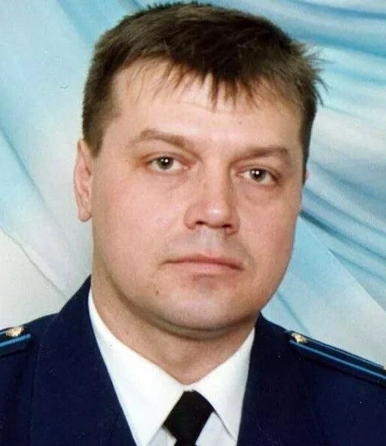
Президент России В.В. Путин 25.11.2015 подписал указ «О награждении государственными наградами Российской Федерации военнослужащих Вооруженных Сил Российской Федерации», участвующих в военных операциях в Сирии.
Среди них Олег Пешков – погибший пилот сбитого в Сирии 24 ноября 2015 г. бомбардировщика Су-24. За героизм, мужество и отвагу, проявленные при исполнении воинского долга, подполковнику О.А. Пешкову присвоено звание Героя РФ (посмертно).

Slide 18
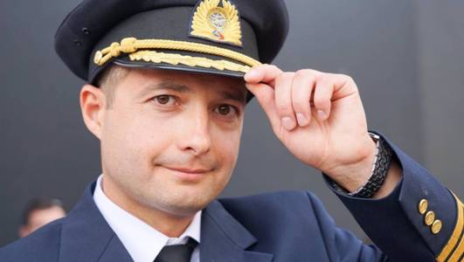
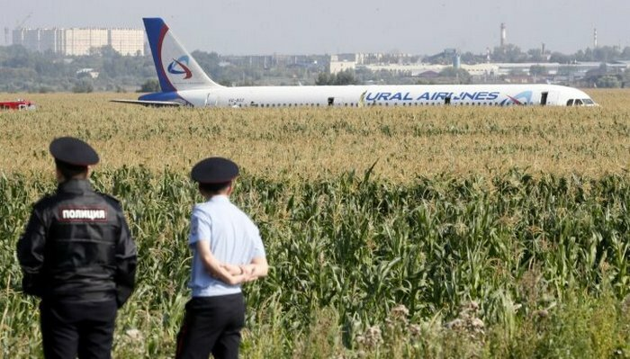
15 августа 2019 г. пассажирский лайнер Airbus A321-211 компании «Уральские авиалинии» вылетел из Москвы в Симферополь. Однако самолет столкнулся со стаей чаек, и у машины отказали оба двигателя. Капитан воздушного судна Дамир Юсупов посадил лайнер в кукурузном поле.

Slide 19
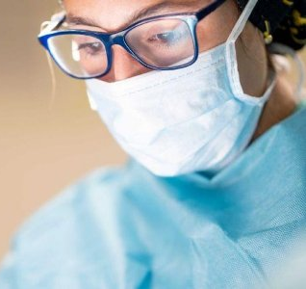
Пандемия коронавируса разделила жизнь на «до» и «после». Основной удар приняли на себя медики. Рискуя собой, они работают днем и ночью, спасали людей. Герои 2020 года – врачи.

Slide 20
С первых дней проведения специальной военной операции на Украине военнослужащие проявляли настоящий героизм, преданность Военной присяге и преемственность боевым традициям Российской армии.

Slide 21
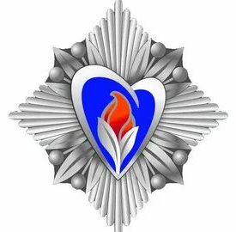
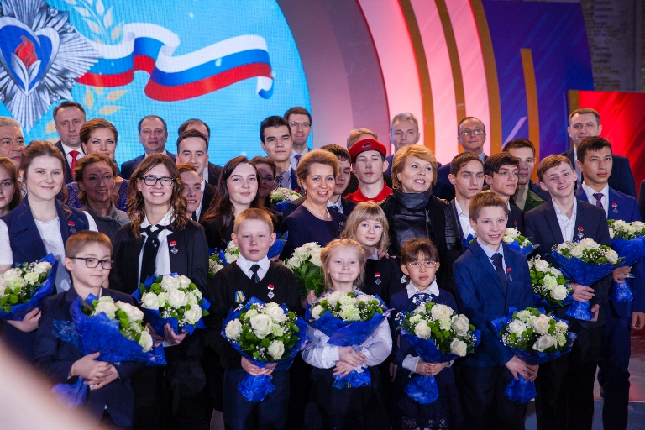
Всероссийская общественно-государственная инициатива «Горячее сердце». На сайте этого фонда рассказывается о детях и молодых людях, проявивших неравнодушие и активную гражданскую позицию, бескорыстно пришедших на помощь людям.

Slide 22
О подвигах – стихи слагают. О славе – песни создают. «Герои никогда не умирают, Герои в нашей памяти живут!»

